Slide 1
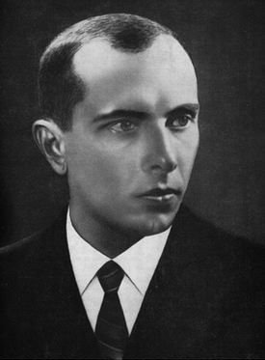
Бандера Степан Андрійович
«Без власної держави, без визволення, отже і без визвольної боротьби, Україна не може мати ані свободи, ані добробуту, ані демократії»
Степан Бандера

Slide 2
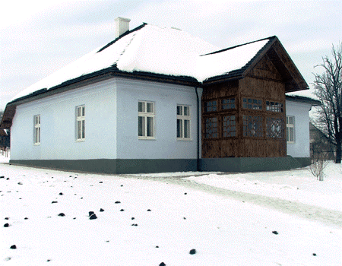
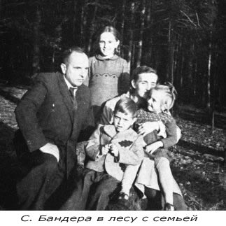
Комунізм цілком противний духові української нації…
Степан Андрійович Бандера народився 1 січня 1909 року в селі Старий Угринів. Його батько був греко-католицьким священиком, а мати донькою священика, тому виховувався Степан в умовах націонал-культурного патріотизму.

Slide 3
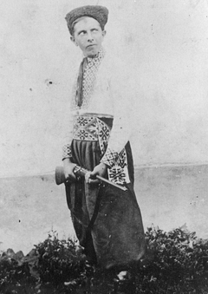
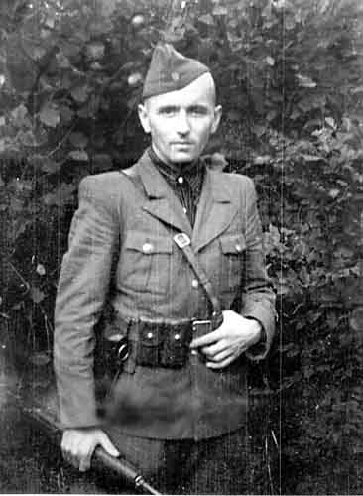
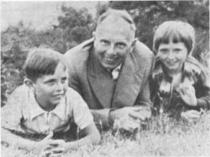
«З москалями нема спільної мови»
Ще з дитинства він ставав неодноразовим свідком війни, оскільки через його рідне село чотири рази (1914-1917) проносилися фронти першої світової і територія Галичини постійно переходила від одного окупанта до іншого. Саме у ті бурхливі роки відбувалися драматичні спроби відбудови та становлення української незалежної держави.

Slide 4
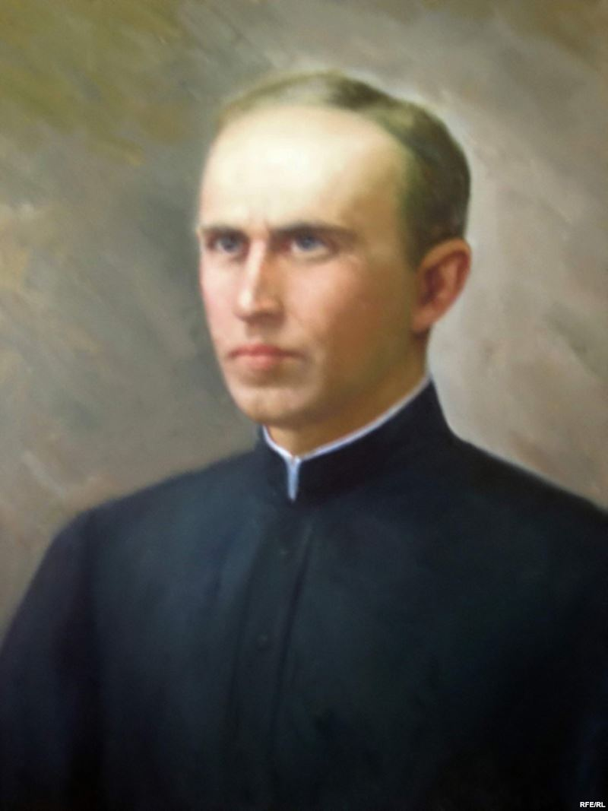
У вересні 1928 року він переїхав до Львова і тут записався на агрономічний відділ Високої Політехнічної Школи, де вчився до 1933року. Перед дипломним іспитом через політичну діяльність його було арештовано і ув'язнено.
У студентські роки брав активну участь в організованому українському національному житті. Був членом українського товариства студентів політехніки «Основа» та членом управи Кружка студентів-рільників. Деякий час працював в бюро товариства Сільський Господар, що займався розвитком агрокультури на західних українських землях

Slide 5
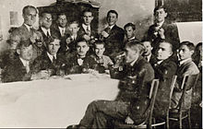
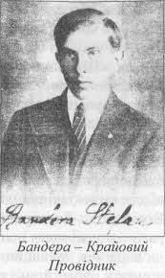
«Нашим природним середовищем стало вже змагання, змістом нашого життя — боротьба»
У 1929 році він стає активним членом ОУН (Організація Українських Націоналістів) де успішно займається нелегальною агітацією революційно-визвольної боротьби, ціль якої — встановлення незалежної української держави. І вже у 1931 році Степан керує усією пропагандою ОУН у Західній Україні.
Основною принциповою ціллю ОУН, як і інших націонал-патріотичних організацій того часу, була повна незалежність України від будь-яких загарбників.

Slide 6
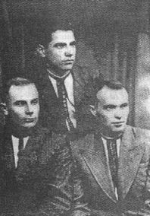
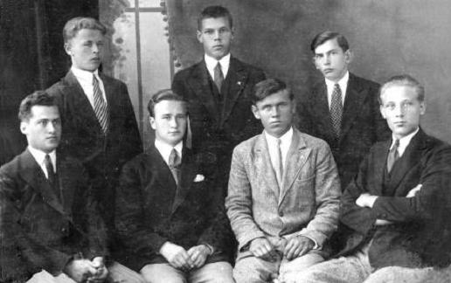
«Хоч які великі жертви — боротьба конечна»
Під керівництвом Бандери ОУН відходить від експропріаційних акцій і починає серію каральних акцій проти представників польської окупаційної влади. У цей період ОУНівцями було здійснено три політичних вбивства, що отримали значний розголос — шкільного куратора Гадомського, звинувачуваного у нищенні поляками українського шкільництва та полонізації, працівника ГПУ Олексія Майлова як протест проти Голодомору в Україні та вбивство міністра внутрішніх справ Перацького, за якого польська влада провела криваві акції «пацифікації» (умиротворення) українців. Степан Бандера здійснював загальне керівництво замахами на Майлова і Перацького.

Slide 7
У червні 1934 року був ув'язнений польською поліцією і перебував під слідством у в'язницях Львова, Кракова й Варшави до кінця 1935 року. З 18 листопада 1935 до 13 січня 1936 проходив Варшавський процес, на якому Бандера, разом з 11 іншими обвинуваченими, був суджений за приналежність до ОУН та за організацію вбивства міністра внутрішніх справ Польщі Броніслава Перацького. Бандеру засудили до смертної кари, яку замінено на довічне ув'язнення. Після того він сидів у в'язницях «Święty Krzyż»(«Святий Хрест») коло Кельц, у Вронках коло Познаня і в Бересті до вересня 1939 року. 13 вересня, коли положення польських військ на тому відтинку стало критичним, в'язнична адміністрація і сторожа поспішно евакуювалися, в'язні вийшли на волю.

Slide 8
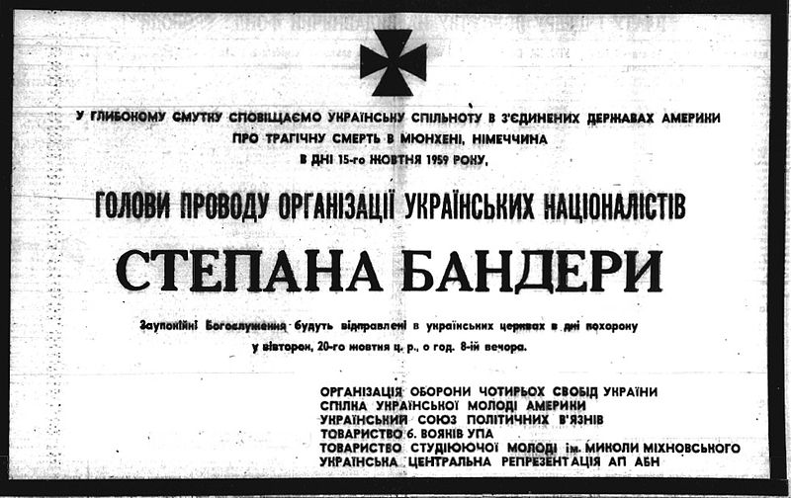
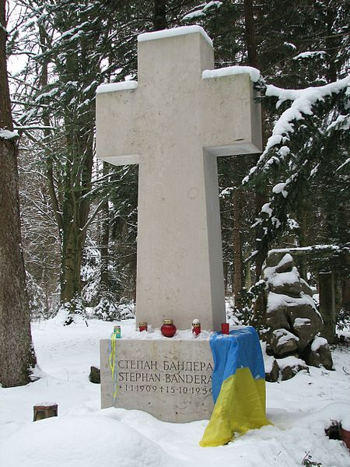
«Розділені кордоном смерті, але з'єднані зв'язком віри, ідеї і любові — живі та померлі можуть собі взаємно помагати перед Богом І через Бога»
15 жовтня 1959 року в під'їзді будинку на вулиці Крайтмайр, 7 (Kreittmayrstraße), в Мюнхені о 13:05 знайшли ще живого залитого кров'ю Степана Бандеру. Медична експертиза виявила, що причиною смерті була отрута. Богдан Сташинський зі спеціального пістолета вистрілив в обличчя Степану Бандері струменем розчину ціанистого калію. Два роки пізніше, 17 листопада 1961 р., німецькі судові органи проголосили, що вбивцею Степана Бандери є Богдан Сташинський з наказу Шелепіна і Хрущова.

